Slide 1
Technique d’abord des vaisseaux mésentériques dans la duodénopancréatectomie céphalique
Centre Léon Bérard Septembre 2019 – T. DE SCHLICHTING

Slide 2
Sommaire
Rappels anatomiques
Les 7 zones d’abords
Les différences
Autre

Slide 3
Introduction
Le critère principal de résection dans une DPC est l’atteinte de l’AMS,
L'objectif de la DPC est une résection R0,
La marge rétropéritonéale péripancréatique (lame rétroporte) est la marge la plus fréquemment envahie,
Avec l'approche classique (voie antérieure), l'infiltration de la AMS est identifiée à la fin de l'intervention ce qui oblige une résection R1, après les « points de non-retour » que sont les sections digestives et la section pancréatique.

Slide 4
Anatomie une plancha

Slide 5
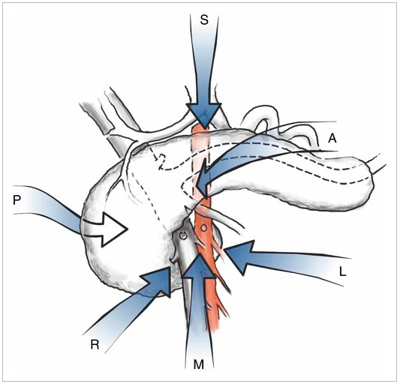
Différentes voies
Approche AMS:
S, superior approach;
A, anterior approach;
P, posterior approach;
L, left posterior approach;
R, right/medial uncinate approach;
M, mesenteric approach

Slide 6
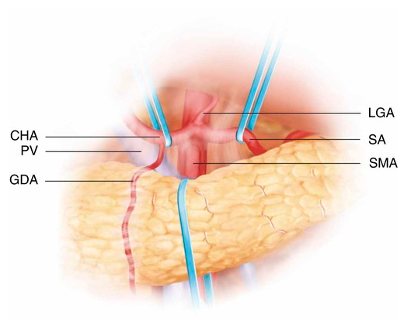
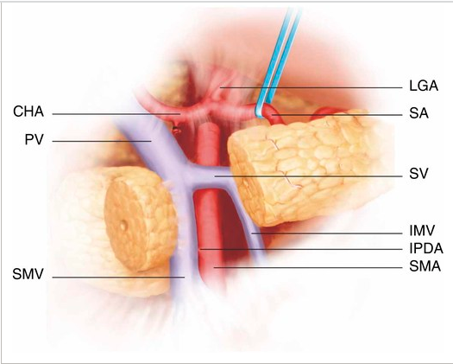
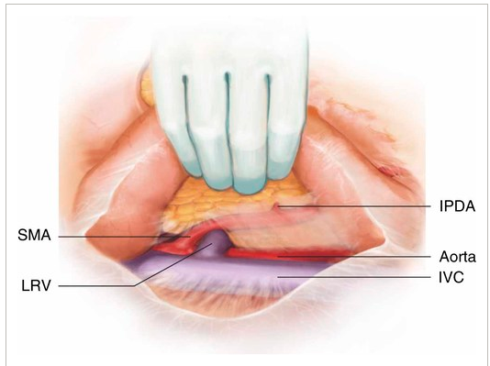
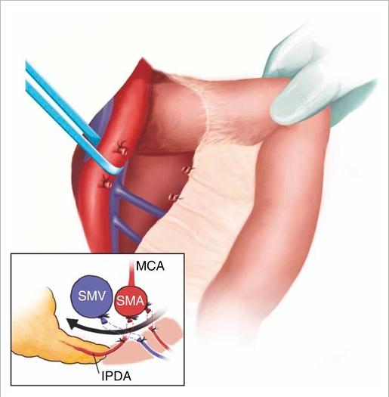
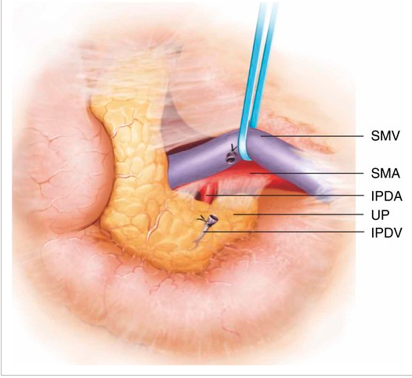
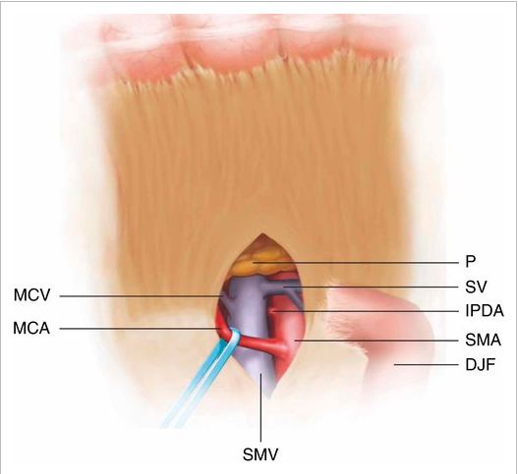
Différentes voies

Slide 7
Différentes voies
Voie antérieure

Slide 8
Abord antérieur Inferior supracolic approach (anterior approach)
Inferior supracolic approach (anterior approach), demonstrating the superior mesenteric artery (SMA) and vein (SMV), splenic vein (SV) and coeliac axis and its branches after division of the neck of the pancreas. LGA, left gastric artery; CHA, common hepatic artery; SA, splenic artery; PV, portal vein; IMV, inferior mesenteric vein; IPDA, inferior pancreatoduodenal artery

Slide 9
Abord antérieur – exérèse avant en arrière

Slide 10
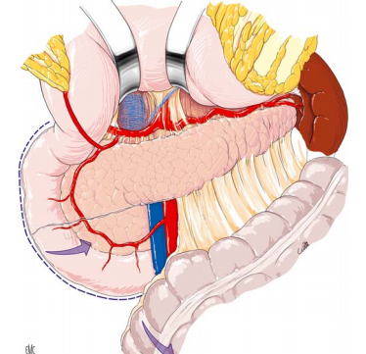
Exposition du bloc duodéno-pancréatique – décollement colo-épiploique

Slide 11
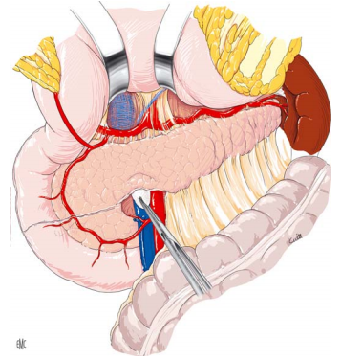
Tunnélisation sous pancréatique, pré mésentérique

Slide 12
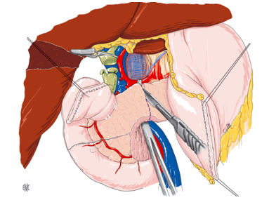
Section pancreas

Slide 13
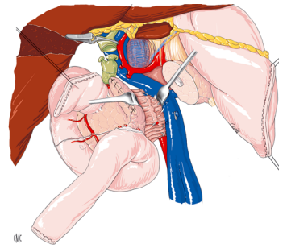
Exposition lame retro portale

Slide 14
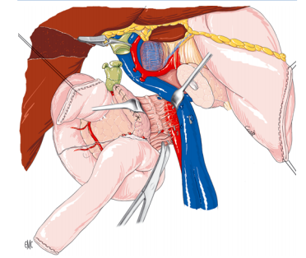
Exposition artere

Slide 15
Exérèse en débutant par AMS
Artère first
Pesseaux et al 2003 et 2006
Avantage:

Slide 16
Approche postérieure +++
En 2006, Pessaux et ses collègues12 ont publié une description technique de l'approche postérieure de la SMA. Depuis lors, il y a eu d'autres descriptions d'une approche postérieure sans modification significative13-15. La dissection commence par une kocherisation libérale du duodénum et une rétraction ferme de la tête pancréatique vers la gauche pour disséquer et exposer l'origine de la SMA où elle passe devant la veine rénale gauche devant l'aorte abdominale (Figure 2). La dissection de la SMA commence par l'incision du tissu conjonctif périvasculaire et se poursuit dans la direction caudale le long de la SMA, derrière la tête pancréatique, jusqu'à l'endroit où elle traverse le duodénum. Les pièces jointes entre le SMA et le noninate sont divisées pour exposer le bord latéral du PV-SMV. Les origines des artères pancréato-duodénales supérieures et des artères pancréato-duodénales inférieures (IPDA) peuvent être identifiées et ligaturées lorsqu'elles pénètrent respectivement dans la tête pancréatique et dans le processus d'incontinence.Traduit avec www.DeepL.com/Translator

Slide 17
Abord postérieur

Slide 18
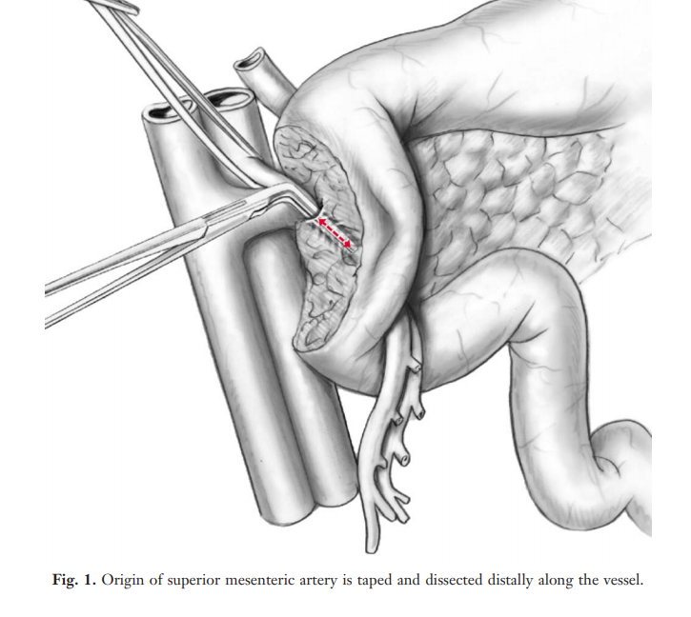
Abord postérieur apres Kocher

Slide 19
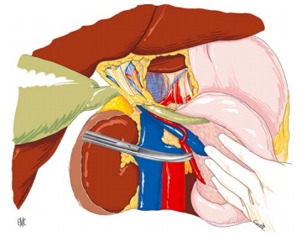
AMS arrière en avant

Slide 20
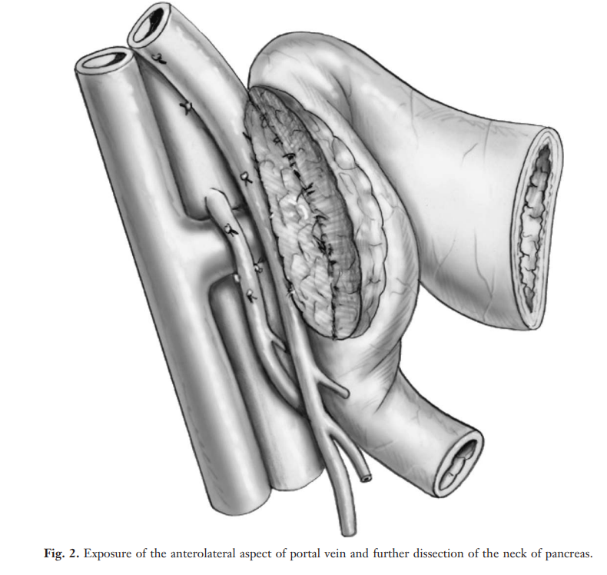
Pédiculisation de la lame retro-porte sur tronc porte avant résection vasculaire si besoin
L'exérèse « d'arrière en avant » ou « abord premier de l'AMS » consiste à sectionner en premier la lame rétroportale au contact de l'AMS[18, 19]. Cette technique a deux indications :
•
elle permet de s'assurer de la résécabilité à ce niveau avant les « points de non-retour » ;
•
en cas d'extension tumorale à l'axe veineux mésentéricoporte, elle facilite l'exérèse en monobloc, en terminant l'exérèse par le geste veineux, après avoir « pédiculisé » la tête du pancréas sur la zone d'adhérence veineuse.
et facilite également la résection en bloc.
de la veine porte (PV)/SMV s'ils sont impliqués[1]. C'est
L'inconvénient est qu'il est difficile à réaliser chez les patients.
présentant une inflammation et des adhérences péripancréatiques autour de la tête pancréatique[9], ainsi que chez les patients obèses[14].

Slide 21
Approche uncinus médiale- right (R) = dudu
En 2007, Shukla et ses collègues22 ont publié une version modifiée de la DP impliquant la division du ligament de Treitz et la translocation du jéjunum proximal avec son mésentère intact dans le compartiment supracolique, en le passant vers la droite sous les vaisseaux mésentériques supérieurs. On pense que cela facilite l'alignement du processus sansinate avec le mésentère jéjunal, ce qui permet une dissection complète de la SMV et de la SMA. Bien que la description ne traite pas spécifiquement de l'approche de la ZGS en premier lieu, elle permet de le faire. En 2010, Hackert et ses collègues18 ont décrit une approche médiane ou " non classée en premier " dans le but d'une dissection précoce de la ZGS. Comme pour l'approche postérieure, une kocherisation initiale prolongée est effectuée sur le ligament du Trietz et l'aorte. La manœuvre Cattell-Braasch, qui consiste à dissection le long de la ligne blanche droite de Toldt, puis à travers la racine mésentérique de l'intestin grêle, permet au côlon et à l'intestin grêle de bien se rétracter vers la gauche, facilitant l'exposition du SMV lorsqu'il passe sur la troisième partie du duodénum. Le pancréas est disséqué sans la SMV, ce qui nécessite souvent la division de deux ou trois affluents veineux. La flexion du duodéno-jéjunal (DJ) est alors mobilisée, et le jéjunum proximal est transposé dans l'abdomen droit en le passant derrière les vaisseaux mésentériques supérieurs. Bien que la division du jéjunum ne soit pas toujours nécessaire, l'exposition ultérieure de la SMA et de la SMV en est facilitée. Avec le côlon droit et l'intestin grêle rétractés vers la gauche, qui soulève et fait tourner la SMV vers le haut et vers la gauche, ainsi que la rétraction des troisième et quatrième parties du duodénum vers la droite, le SMA est tourné en vue sous la SMV. Il est alors possible de disséquer l'aspect médial de la SMA. Ceci se fait dans une direction céphalique sous le col du pancréas, jusqu'à l'aorte, en rencontrant et en divisant l'IPDA en cours de route (Fig. 3). L'approche noninate médiale permet une excellente exposition du SMA, du tissu rétropéritonéal et para-aortique et, à partir de la distale, la dissection est sûre et précise. Il semble le plus utile pour les tumeurs volumineuses qui apparaissent dans la partie supérieure de la tête pancréatique.Traduit avec www.DeepL.com/Translator

Slide 22
Approche uncinus médiale - droite
Medial uncinate approach, demonstrating the uncinate process (UP), inferior pancreatoduodenal artery (IPDA) and vein (IPDV), superior mesenteric artery (SMA) and vein (SMV) after kocherization and mobilization of the duodenojejunal flexure

Slide 23
Abord médial ou infra colique
Approche infracolaire inférieure (approche mésentérique)
En 1993, Nakao et Takagi24 ont rapporté une série de cas de " pancréatectomie isolée ", dans laquelle ils ont utilisé un cathéter pour dériver le sang SMV vers le PV intrahépatique ou la circulation systémique. Ils ont préconisé d'approcher la SMV-SMA à la base du mésocôlon transversal avant la mobilisation de la tête du pancréas, et ont appelé cette procédure " approche mésentérique ". Il permet une division précoce de l'IPDA et la dissection de la bordure latérale droite de la SMA. L'approche mésentérique et les techniques similaires, avec ou sans cathéter de dérivation, sont devenues populaires au Japon. Certains chirurgiens, dont l'un des auteurs actuels (K.T.), divisent régulièrement l'artère colique moyenne à son origine pour faire une large ouverture à la base du mésocôlon transversal pour une meilleure exposition.
En 2010, Weitz et ses collaborateurs19 ont inventé l'expression " voie d'abord artérielle " et décrit l'approche inférieure de la SMA à partir du compartiment infracolaire, à la base du mésocôlon transverse. Le péritoine est divisé sur le SMA palpable, et cette dissection est facilitée en mobilisant d'abord la flexion DJ et en divisant la veine mésentérique inférieure. Le SMA est exposé, avec le SMV à droite. L'artère colique moyenne est identifiée à partir de la SMA et s'étendant antérieurement à l'intérieur du mésocôlon transversal (Fig. 4). L'IPDA est identifiée sur l'aspect droit de la SMA lorsqu'elle entre dans le processus de désincinération sous la SMV. L'IPDA est divisée et la dissection se poursuit vers le haut et le long de la face interne antérieure et droite de la SMA jusqu'à son origine, sous le col du pancréas et la veine splénique. Cette approche expose le SMA dans le compartiment infracolaire à la racine du mésentère. Les termes " approche infracolaire inférieure " et " approche mésentérique " sont essentiellement synonymes. Ces procédures permettent une détermination précoce de l'implication de la SMA, ne nécessitent pas la manipulation de la tête pancréatique et de la tumeur, et facilitent la ligature précoce de l'IPDA. Il n'existe cependant pas d'essais randomisés confirmant ces avantages ou définissant la situation dans laquelle la technique est la mieux appliquée. Il semblerait que cette approche soit la plus utile pour les tumeurs qui surviennent lors du processus non cicatriciel.

Slide 24
Abord médial ou infra colique
Inferior infracolic approach (mesenteric approach) exposing the superior mesenteric artery (SMA) and vein (SMV) and branches after dividing the peritoneum to the right of the duodenojejunal flexure (DJF) in the transverse mesocolon. P, pancreas; SV, splenic vein; MCV, middle colic vein; IPDA, inferior pancreatoduodenal artery; MCA, middle colic artery

Slide 25
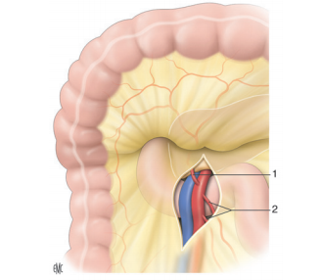
Abord AMS

Slide 26
Left postetrior approach = ouverture treitz
En 2011, Kurosaki et ses collègues20 ont décrit l'approche postérieure gauche du pédicule vasculaire mésentérique supérieur. Bien que cela ne soit pas strictement nécessaire, l'origine de la SMA a été identifiée en kocherisant d'abord le duodénum, comme pour l'abord postérieur. En tirant le jéjunum proximal vers la gauche, les première et deuxième artères jéjunales sont divisées à leur origine sur le SMA (Fig. 5). Une traction supplémentaire sur le jéjunum proximal produit une rotation dans le sens inverse des aiguilles d'une montre de la SMA qui permet l'identification et la division de l'IPDA, provenant de la surface postérieure de la SMA. Cette manœuvre permet de dégager les parties postérieure et droite du SMA. Avec le SMA libéré et rétracté vers la droite, et avec le jéjunum proximal toujours rétracté vers la gauche, la SMV apparaît sous le SMA et la première branche jéjunale de la SMV est séparée. La SMV est ensuite squelettée jusqu'à sa confluence avec la veine splénique. Ceci libère le pédicule mésentérique supérieur du processus d'incision et du mésentère du jéjunum proximal. Le jéjunum est ensuite divisé et le duodénum transposé vers la droite, ce qui permet l'exposition et la division du tissu conjonctif restant où il se fixe au pédicule mésentérique supérieur.

Slide 27
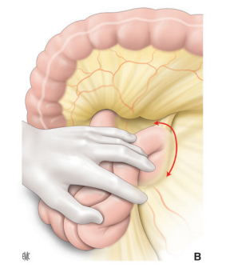
Libération angle treitz

Slide 28
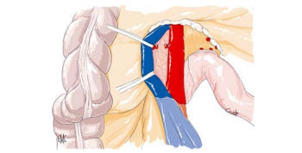
Abord AMS par la gauche

Slide 29
Left posterior approach
Left posterior approach, exposing the first and second jejunal arteries at their origin on the superior mesenteric artery (SMA) in the transverse mesocolon. Further traction on the proximal jejunum produces a counterclockwise rotation to the SMA that allows identification and division of the inferior pancreatoduodenal artery (IPDA) arising from the posterior surface of the SMA (inset). MCA, middle colic artery; SMV, superior mesenteric vein

Slide 30
Abord antérieur Inferior supracolic approach (anterior approach)
En 2010, Hirota et ses collaborateurs21 ont décrit l'approche supracolique inférieure, qui peut également être considérée comme une approche antérieure. Bien que la division de l'antrum gastrique soit décrite, il est possible d'exposer le cou pancréatique par rétraction céphalique de l'estomac après division du ligament gastrocolique. L'étape suivante de cette technique consiste à diviser le col pancréatique pour exposer la jonction SMV-PV (Fig. 6), mais il vaut la peine de faire autant de dissection que possible en élevant le bord inférieur du pancréas pour déterminer la réséctabilité avant division du pancréas. Les auteurs décrivent ensuite la " manœuvre d'accrochage ", qui consiste à passer un ruban le long de la surface droite de l'aorte jusqu'à l'origine de la SMA et du tronc cœliaque, puis à le faire passer entre la CHA et le bord supérieur du cou pancréatique, après dissection de cette zone. La traction sur cette bande expose la marge rétropéritonéale péripancréatique avec le plexi neural et les lymphatiques, et facilite leur division. L'étape suivante est une kocherisation inversée avec mobilisation en bloc du duodénum et de la tête pancréatique, dans une direction latérale médiale à droite, dans un plan profond au fascia de Gerota et antérieur à la veine rénale gauche et à la veine cave inférieure.

Slide 31
Abord Supérieur
Dans cette approche, le ligament hépatoduodénal est d'abord disséqué pour exposer l'ACS et l'artère gastroduodénale en disséquant de droite à gauche pour retirer les ganglions lymphatiques antérieurs en bloc ou séparément. Celle-ci est ensuite disséquée du bord supérieur du pancréas jusqu'à son origine à partir du tronc cœliaque (Fig. 7). La dissection est ensuite transportée le long du tronc cœliaque, à l'intérieur du tissu périnéal et lymphatique, jusqu'à l'aorte et à l'origine de la SMA, aidée par la rétraction caudale du pancréas.

Slide 32
Abord Supérieur
Superior approach demonstrating the coeliac axis and its branches and the superior mesenteric artery (SMA) in the lesser sac above the neck of the pancreas. LGA, left gastric artery; CHA, common hepatic artery; SA, splenic artery; PV, portal vein; GDA, gastroduodenal artery

Slide 33
Différentes voies

Slide 34
Les différences Pro and cons

Slide 35
autres

Slide 36
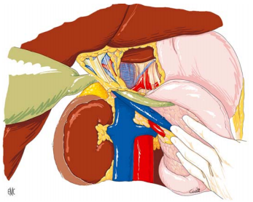
Décollement du bloc - Kocher

